Slide 1
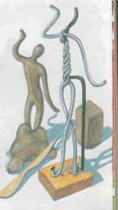
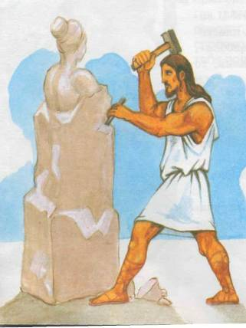
«скульпо» -
высекать
Художественное произведение в скульптуре создаётся путём лепки,
резьбы или отливки.
Донейко Н.И. МБОУ СОШ №10 ст. Медведовской.

Slide 2
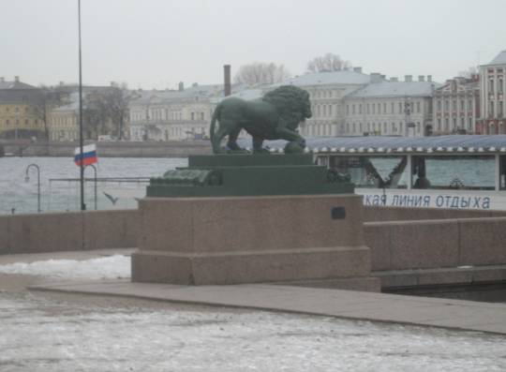
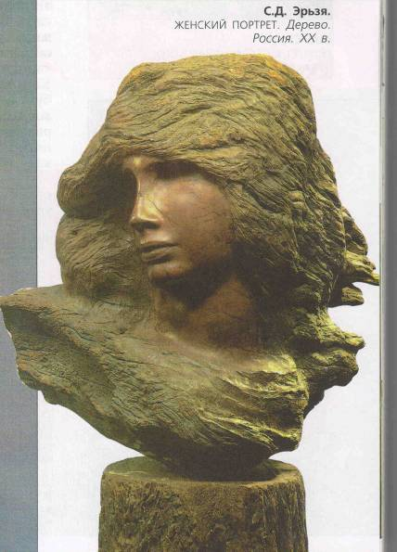
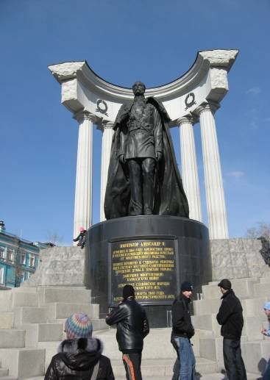

Slide 3
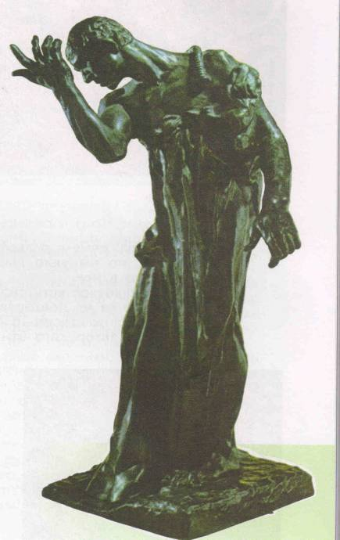

Slide 4
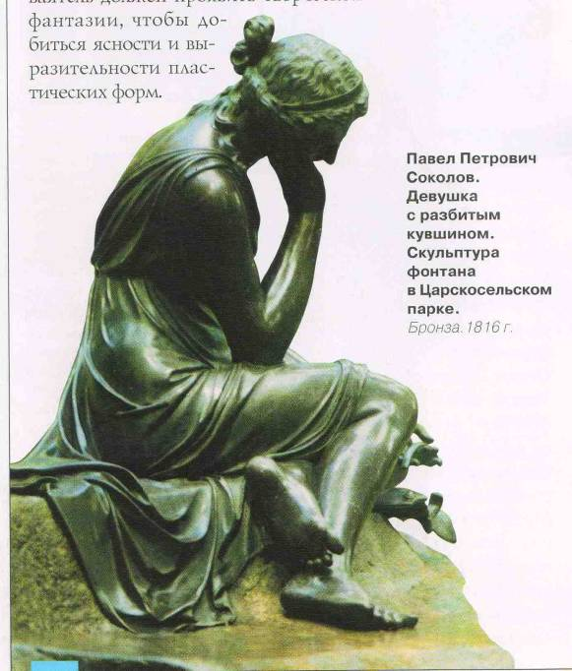

Slide 6
ВИДЫ СКУЛЬПТУРЫ
РЕЛЬЕФ
МОНУМЕНТАЛЬНАЯ
СКУЛЬПТУРА
СКУЛЬПТУРА МАЛЫХ ФОРМ
ПАРКОВАЯ СКУЛЬПТУРА

Slide 8
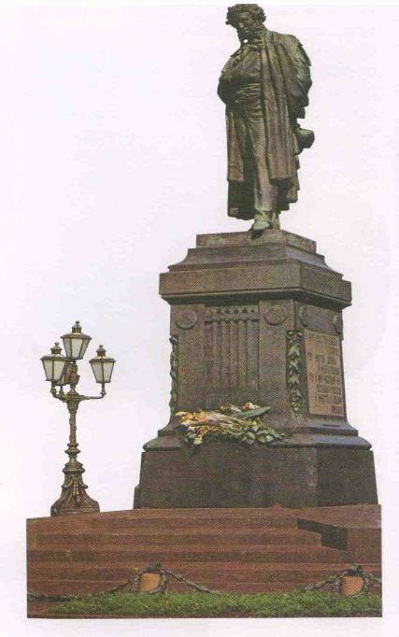

Slide 10
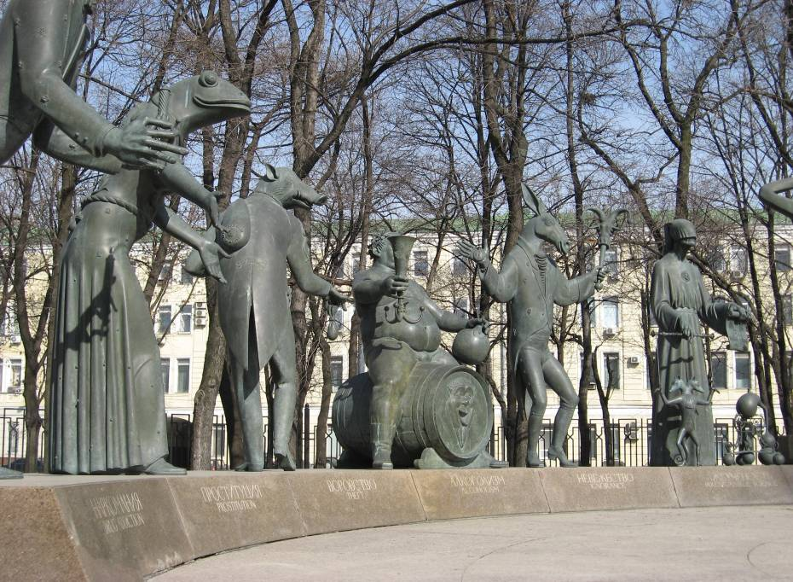

Slide 11
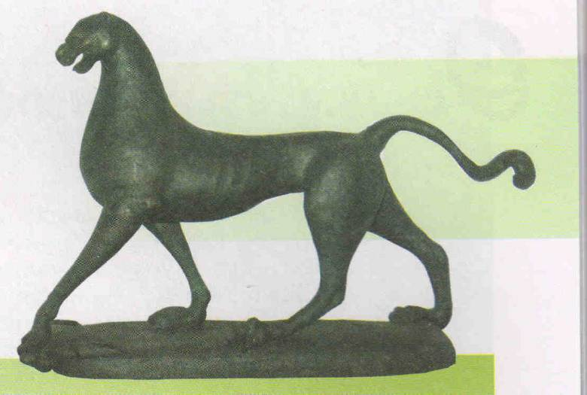

Slide 12
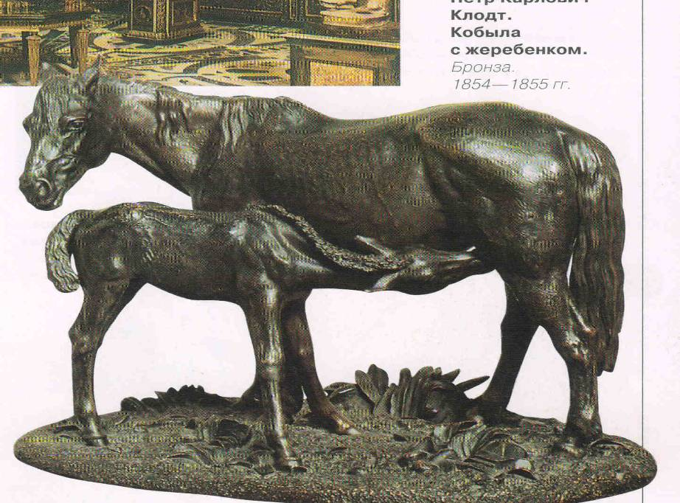

Slide 13
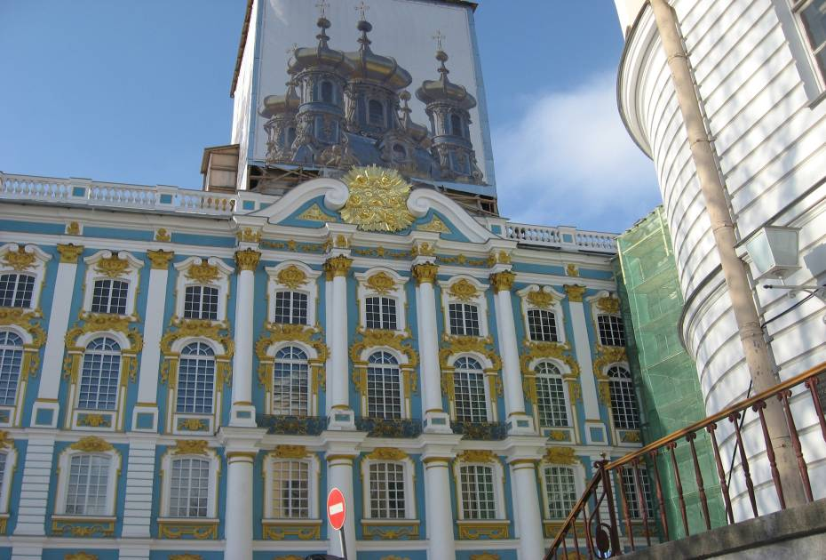

Slide 14
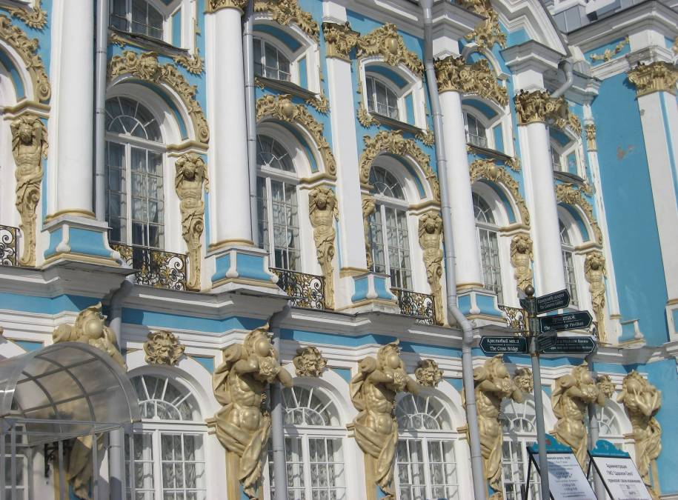

Slide 15
ЖИВОПИСНЫЙ РЕЛЬЕФ
ВИДЫ РЕЛЬЕФА
ВРЕЗАННЫЙ РЕЛЬЕФ
БАРЕЛЬЕФ
ГОРЕЛЬЕФ
ГЕММЫ

Slide 16
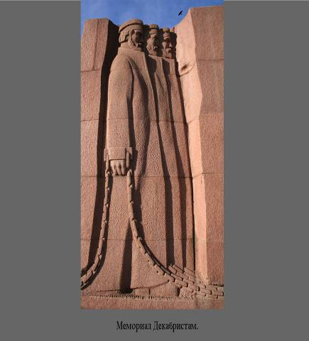
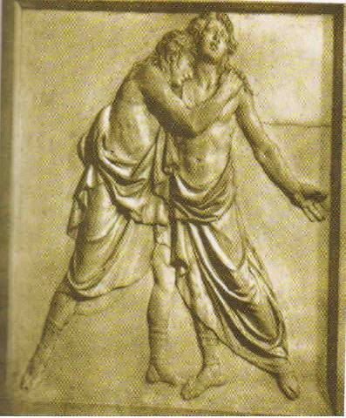

Slide 17
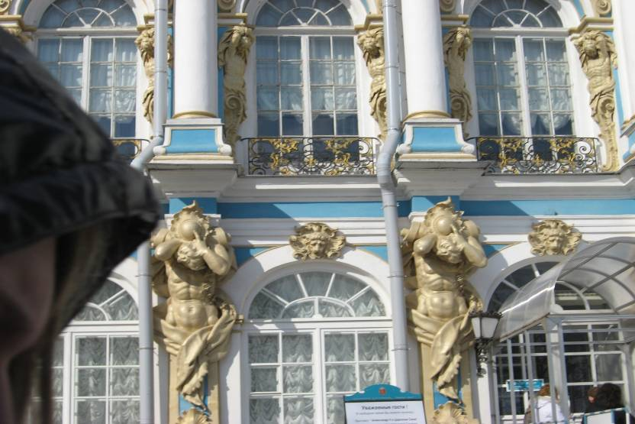

Slide 18
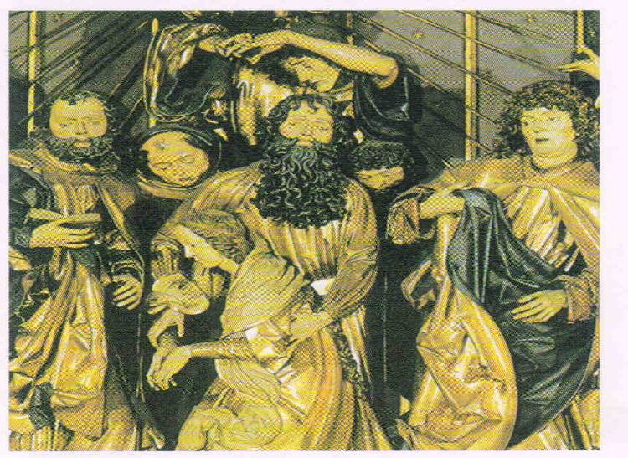

Slide 19
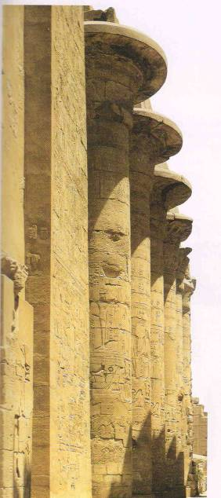

Slide 20
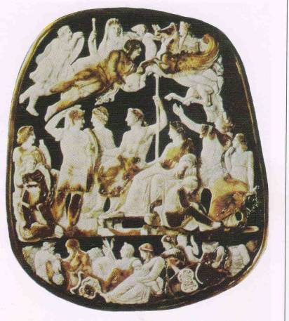
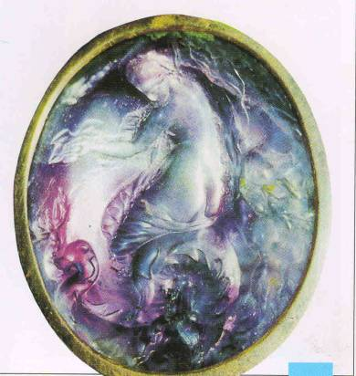
КАМЕЯ
ИНТАЛИЯ

Slide 21
СЛОНОВАЯ КОСТЬ
ДЕРЕВО
ВОСК
ПЕСЧАННИК
ПЛАСТИЛИН
ИЗВЕСТНЯК
ГЛИНА
МАТЕРИАЛЫ СКУЛЬПТОРА
МРАМОР
МЯГКИЕ МАТРИАЛЫ
ТВЁРДЫЕ МАТЕРИАЛЫ
МЕТАЛЛ
БРОНЗА
МЕДЬ
ЧУГУН
ЗОЛОТО

Slide 22
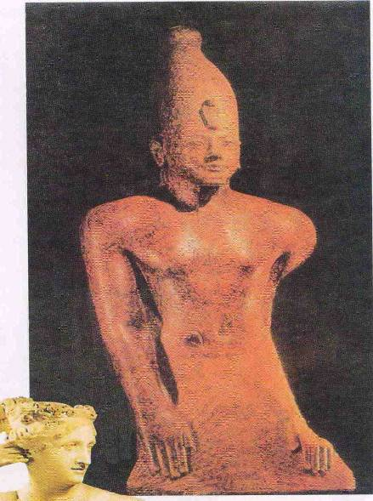

Slide 23
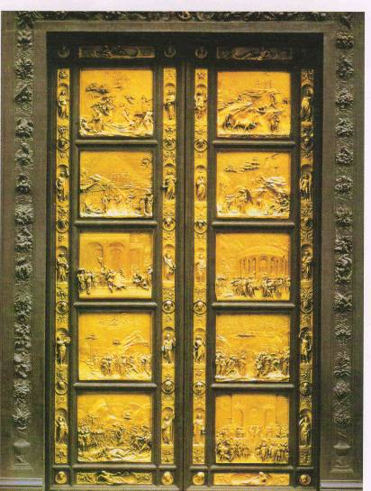
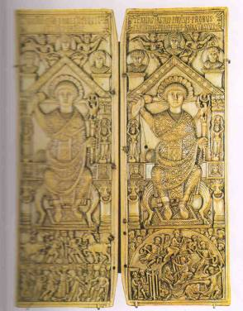

Slide 24
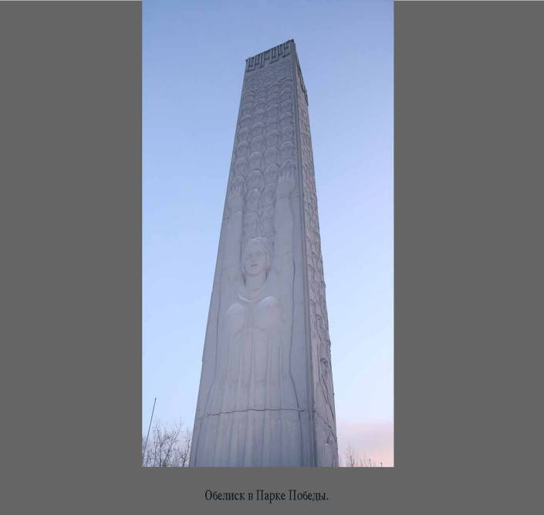

Slide 25
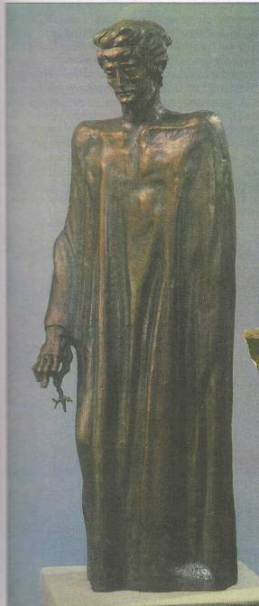
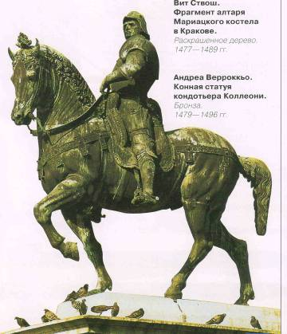

Slide 26
